Slide 1

Сили на еластична деформация. Методи за определяне на ОЦТ.

Slide 2

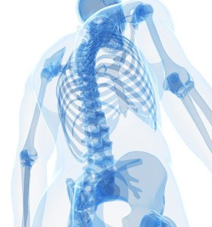
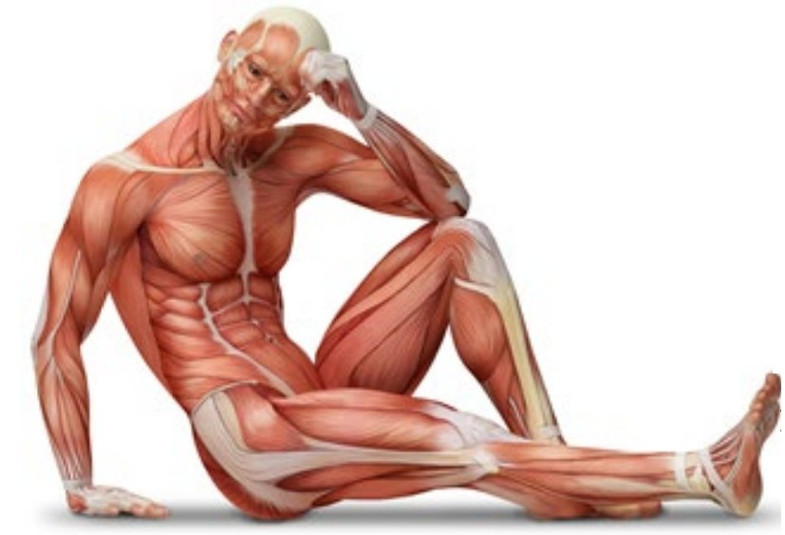
Сили на еластична деформация
От гледна точка на механиката телата са или деформируеми или твърди (нееластични). Def. Тялото е деформируемо ако променя формата и геометричните си размери под въздействие на приложената сила. След прекратяване на действието на силата деформируемото тяло възстановява своята форма, ако е абсолютно еластично, или запазва деформацията до известна степен, ако е реално еластично. Твърдото тяло не се деформира под въздействието на сила до определена стойност, зависеща от материала изграждащ тялото. Размерите и формата му се запазват постоянни, т.е. разстоянието между две произволни точки от тялото не се променя. Понятието твърдо тяло е идеализирано понятие, защото всички известни материали са недеформируеми до определена граница и се деформират под въздействието на сила, надвишаваща прага на деформируемост.
Твърдо тяло Деформируемо тяло

Slide 3
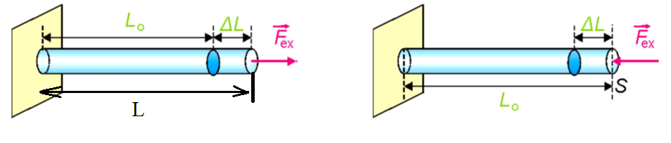
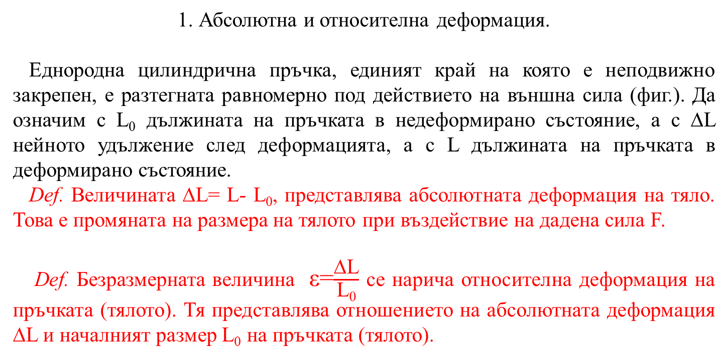
1. Абсолютна и относителна деформация.
Еднородна цилиндрична пръчка, единият край на която е неподвижно закрепен, е разтегната равномерно под действието на външна сила (фиг.). Да означим с L₀ дължината на пръчката в недеформирано състояние, а с ∆L нейното удължение след деформацията, а с L дължината на пръчката в деформирано състояние.
Def. Величината ∆L= L- L₀, представлява абсолютната деформация на тяло. Това е промяната на размера на тялото при въздействие на дадена сила F.
Def. Безразмерната величина ε=$\frac{\text{∆}\text{L}}{\text{L}\text{0}}$ се нарича относителна деформация на пръчката (тялото). Тя представлява отношението на абсолютната деформация ∆L и началният размер L₀ на пръчката (тялото).

Slide 4
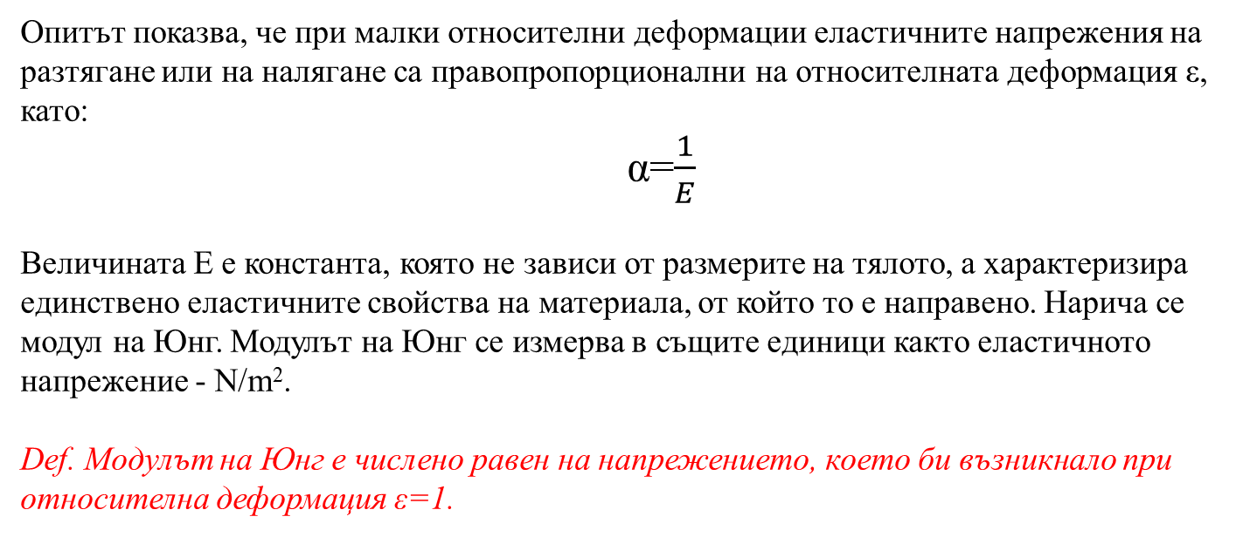
2. Закон на Хук.
Def. Законът на Хук постулира, че реализираната относителна деформация ε е пропорционална на приложеното напрежение p:
ε = αp,
където коефициента на пропорционалност α показва еластичните свойства на
деформируемото тяло.
Опитът показва, че при малки относителни деформации еластичните напрежения на разтягане или на налягане са правопропорционални на относителната деформация ε, като: α=$\frac{1}{E}$
Величината Е е константа, която не зависи от размерите на тялото, а характеризира единствено еластичните свойства на материала, от който то е направено. Нарича се модул на Юнг. Модулът на Юнг се измерва в същите единици както еластичното напрежение - N/m².
Def. Модулът на Юнг е числено равен на напрежението, което би възникнало при относителна деформация ε=1.

Slide 5
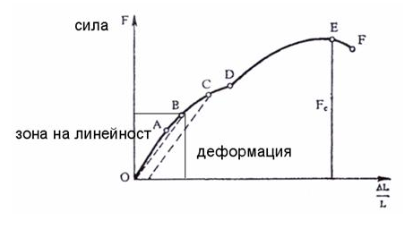
3. Диаграма НАПРЕЖЕНИЕ-ДЕФОРМАЦИЯ.
Def. Телата се разделят на абсолютно еластични, абсолютно нееластични и реално еластични. Абсолютно еластични са тези, които възстановяват напълно първоначалната си форма след преустановяване на деформирането им. Деформацията е линейно зависима до определена стойност на силата (т. A). Това отговаря на абсолютна еластичност до определен праг на действащата сила. При преминаването му, деформацията (промяната на линейните размери) вече не отговаря пропорционално на приложената върху тялото сила.
А – граница на пропорционалност (валидност на закона на Хук)
В – граница на еластичност, над която имаме остатъчна деформация
D - граница на изтегливост
CD – зона на провлачване (зона на пластични деформации)
Е – граница на издръжливост (якост)

Slide 6
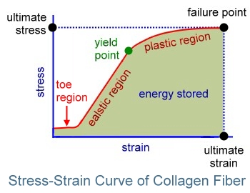
4. Примери. - Def. На слайда е показана диаграма напрежение-деформация (по аналогия с предходния слайд) за връзката между приложената сила (постигнато напрежение stress) и получената деформация (strain) на колагенно влакно.
Тази диаграма показва поведението на колагенно влакно с увеличаване на
приложената сила. В началото малко увеличение на силата води до голяма
деформация (toe region). С нарастването на приложената сила (постигнато
напрежение) деформацията на влакното пропорционално също нараства (elastic
region). Тук влакното има еластично поведение. След достигане на гранична
точка (yield point) от диаграмата
поведението на влакното става
пластично.
Тази диаграма касае биомеха-
ничното поведение на единично
колагенно влакно.
В тялото на човека има сухожи-
лия, ставни връзки и мускули,
чието поведение при натоварване ще е видно от различните им диаграми напрежение-деформация.

Slide 7

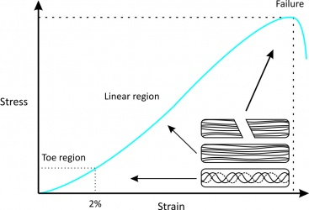
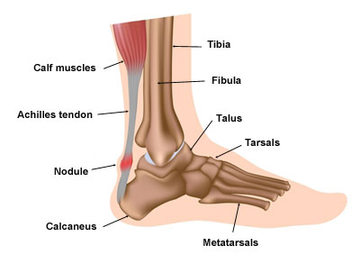
На фигурата виждаме типична диаграма напрежение-деформация
за сухожилие.
Начален участък (toe region). Регион в който деформацията (удължаването) на сухожилието е до 2%. Деформацията се увеличава нелинейно с прилагане на силата. Колагенните влакна, изграждащи сухожилието са отпуснати.
2. Линеен участък (Linear region). Сухожилието се деформира с линейна връзка между приложената сила и получената деформация. Този участък от поведението се характеризира с деформация при която колагенните влакна се подреждат успоредно в отговор на напрежението. При деформация по-малка от 4% поведението на сухожилието е еластично – възстановява се началният размер след отнемане на напрежението. Регионът завършва с точката на издръжливост.
3. Граница на издръжливост (Yield and failure region). Преминава се физиологичния праг на издръжливост. Вътремолекулните връзки в колагенните влакна се разкъсват. Здравината на сухожилието рязко започва да намалява, поведението минава в пластично и настъпва разкъсване на тъканта.

Slide 8

Методи за определяне на ОЦТ.
Център на тежестта на тялото.
Def. Мислена точка, в която е вложена цялата маса на тялото се нарича общ център на тежестта (ОЦТ). Тази точка практически съвпада и с центъра на масата на тялото.
Ако се разгледа отделен елемент (i) (сегмент) от едно тяло, който има маса m_{i}, неговата сила на тежестта ще бъде Gi = g.m_{i}, където g е земното ускорение.
Тъй като всички сили на тежестта на всички сегменти са успоредни и с еднакви посоки, тяхната резултантна
G = ∑Gi = g. ∑m_{i} = g.m е общата сила на тежестта на тялото. Нейната приложна точка е в общия център на тежестта на тялото (ОЦТ).
Най- характерната особеност на ОЦТ на човека, е че той се намира в непрекъснато движение дори в покой вследствие на физиологичните процеси дишане и кръвообръщение. При изменение положението на тялото и неговите сегменти ОЦТ изменя положението си. В някои пози (висок старт в бяганията) и в някои пози в гимнастиката може да е извън тялото. Височината на ОЦТ при различните хора варира в зависимост от много фактори като например пол, възраст, височина и антропометрия на тялото и др.

Slide 9
Def. “Опитът показва, че една единствена сила може да уравновеси силатa на тежестта G на тялото, ако е приложена в подходяща точка от тялото. Тази точка можем да смятаме и за приложна точка на резултантната сила на тежестта G на тялото. Тя се нарича център на тежестта.
Def. “Точката, в която ако окачим едно тяло, то се намира в безразлично равновесие, се нарича център на тежестта на тялото.

Slide 10
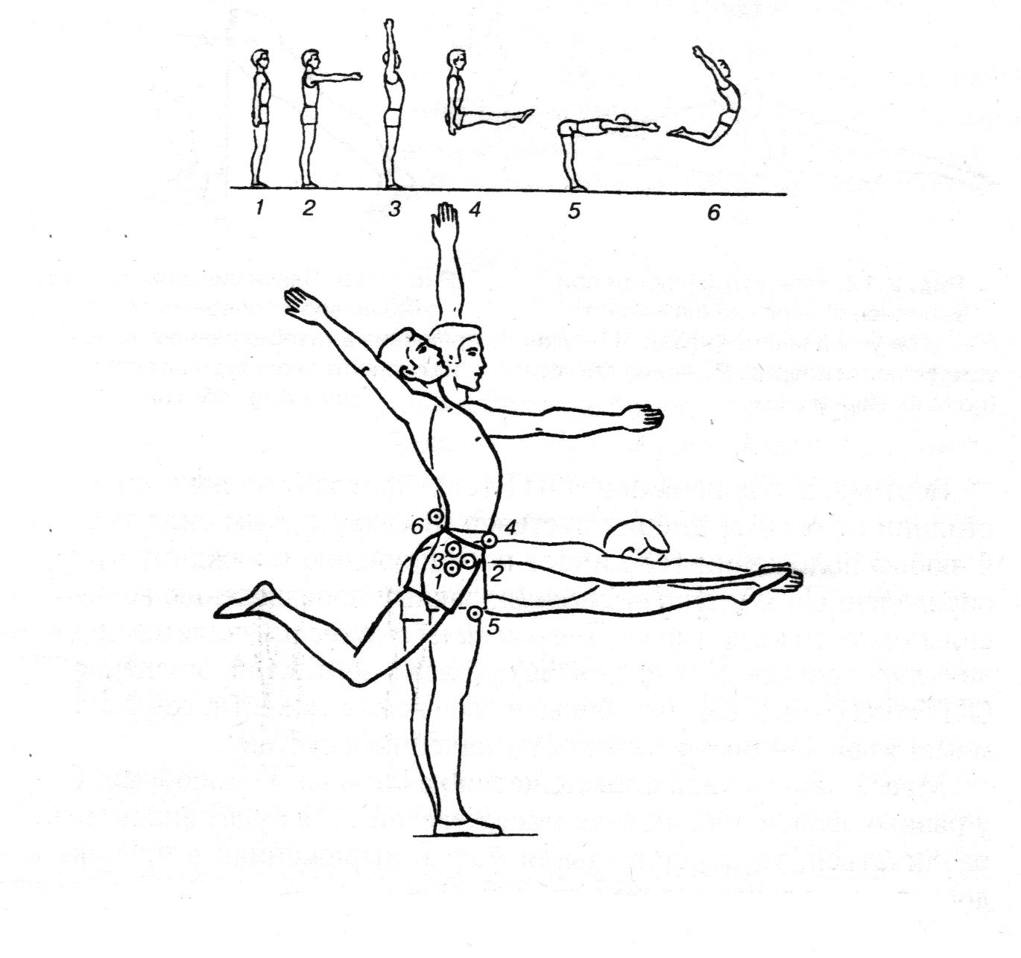
Фиг. Положение на ОЦТ при различни пози на тялото.

Slide 11
Аналитичен метод за определяне на ОЦТ на телата.

Slide 12

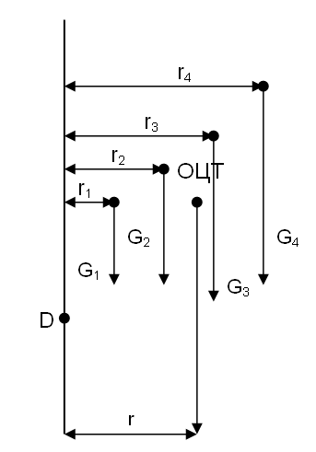
Аналитичният метод се основава на правилото за събиране на успоредни сили, в случая силите на тежестта на отделните 14 сегмента на човешкото тяло и техните моменти.
Действието на силите относно ос, минаваща
през т. D се определя от уравнението
G = G₁ + G₂ + G₃ + G₄
G − G₁ − G₂ − G₃ − G₄ = 0
G.r − G₁.r₁ − G₂.r₂ − G₃.r₃ − G₄.r₄ = 0, откъдето
Ако стойностите на силите G₁ до G₄ и техните рамена r₁ до r₄ са известни, може да се определи и рамото r на резултантната сила G спрямо същата ос. Ако успоредните сили са силите на тежестите на отделните части на тялото, с определянето на r се определя и линията на ОЦТ на системата. За определяне положението на ОЦТ е необходимо да са известни частните центрове на тежестта и масите на отделните части.

Slide 13
Def. Определянето на ОЦТ чрез аналитичен метод се извършва по следния алгоритъм:
A. Определяне на частни центрове на тежестта (ЧЦТ) на отделните звена на кинематичната верига на определена спортна поза (най-често се работи на фото или видеоизображение).
1. По външни анатомични ориентири нанасяме проекциите на ставните ценрове.
2. Съединяваме центровете с прави линии – надлъжни оси.
3. Измерваме дължината на надлъжната ос в мм за всяка част поотделно и я умножаваме със съответния коефициент на пропорционалност – (К). Полученото разстояние в мм нанасяме от проксималния към дисталния край по надлъжната ос и получаваме положението на ЧЦТ.
ЧЦТ на глава и ръка нанасяме направо по външни анатомични ориентири.

Slide 14
Б. Определяне на общия център на тежестта (ОЦТ).
1. Включваме позите от снимката в равнинна двумерна координатна система.
2. Определяме X и Y координатите на всеки ЧЦТ в мм и получените резултати нанасяме в таблица.
3. Намираме произведенията X*∆ P и Y*∆ P за всяка част от тялото и получените резултати нанасяме в съответните графи на таблица.
Сумираме ги поотделно и получаваме Sx и Sy координатите на ОЦТ в мм, които нанасяме по съответните оси на координатната система.
Издигаме перпендикуляри и пресечната им точка определя местоположението на ОЦТ.
При изпълнение на упражнението ”Аналитичен метод за определяне на ОЦТ’’ ще се разбере какви са реалните стойности на всички гореспоменати коефициенти и таблични параметри.

